Slide 1
1C:Министерство. Документооборот
Обзор продукта и
конструктор рабочих мест
без программирования
Кавалеров Павел
Фирма «1С»

Slide 2



Основания для разработки 1С:Министерство.ДО
В промышленной эксплуатации
с 08.04.2024
Инф. письмо
о выпуске
конфигурации
№ 34179
от 27.02.2026

Slide 3
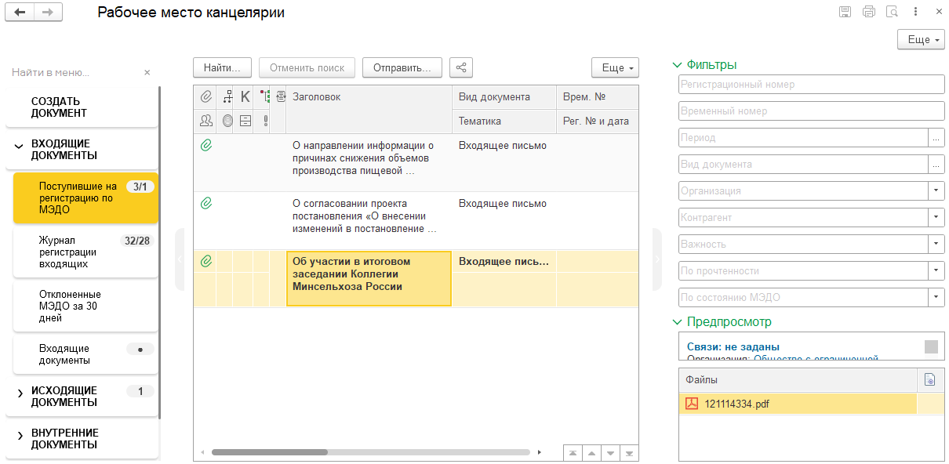
Рабочие столы: интерфейс
Notes:
Все задачи сгруппированы нужным для пользователя образом, документы – разложены по папкам с нужной структурой и иерархией

Slide 4
Рабочие столы: возможности интерфейса
- Современный интерфейс.
- Отображаются задачи, документы, отчеты.
- Панели можно сворачивать вправо и влево, увеличивая рабочее пространство.
- Имеются группировки папок.
- Группировки можно сворачивать / разворачивать.
- Поиск папок по названиям.
- Рядом с названиями папок видим количество - всего и новых задач / документов.
- Можно создавать новые документы.

Slide 5






Рабочие столы создаются для каждой группы пользователей
Рабочие столы: примеры
Руководитель учреждения
Заместитель руководителя учреждения
Стратегическое управление
приоритетными задачами
Контроль профильных направлений
и делегирование задач
Руководитель подразделения
Заместитель руководителя подразделения
Управление отраслевыми вопросами
и координация подразделений
Оперативное решение текущих задач
и поддержка процессов
Приемная
Сотрудник
Координация делопроизводства руководителя
Исполнение поручений и подготовка документов

Slide 6
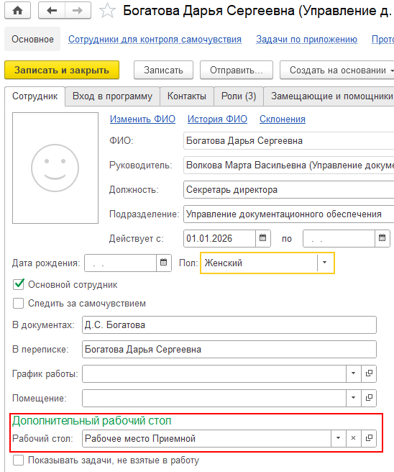
Назначение сотруднику рабочего стола
Каждому пользователю назначается рабочий стол в соответствии с его должностными обязанностями.

Slide 7

Кейсы по настройкам рабочих столов

Slide 8
Секретарь: проверка и маршрутизация
Требование
Задачи и документы, направленные на руководителя, предварительно рассматривает секретарь.
Секретарь:
• первичный контроль поступающих документов (обязательные вложения, полнота пакета документов, соответствие формальным требованиям)
• создание подзадач по памятке или устным указаниям
Результат
Руководитель получает только проверенные и релевантные задачи.
Ускорение времени прохождения процессов.
Notes:
В текущем процессе все входящие задачи первоначально поступают на рабочий стол «Приемная». Секретарь выполняет роль контролёра качества: проверяет наличие всех необходимых файлов и соответствие задачи формальным требованиям. На основании утверждённой памятки секретарь принимает решение о маршруте:
• Если задача относится к стандартным направлениям, она сразу перенаправляется профильным сотрудникам или подразделениям согласно инструкции руководителя (без его участия).
• Если задача требует согласования, стратегического решения или исключения, секретарь после проверки комплектности передаёт её на рабочий стол «Руководитель департамента».
Такой фильтр гарантирует, что руководитель видит только релевантные, полностью укомплектованные задачи. Процесс устраняет дублирование, отсекает «спам» и несоответствующие обращения, а также сокращает время на принятие управленческих решений.
====================
1. Первичный фильтр – проверка наличия обязательных вложений и полноты пакета документов .
2. Маршрутизация:
• Регламентированные направления (по памятке или устным указаниям)→ постановка задач исполнителям согласно инструкциям руководителя.
• Задачи, требующие управленческого решения → передача задач руководителю только после подтверждения комплектности.
Результат:
Руководитель получает только проверенные и релевантные задачи.
Ускорено время прохождения процессов.
Экономия времени руководителя.

Slide 9
Секретарь: проверка и передача руководителю
Секретарь
Руководитель
Notes:
В текущем процессе все входящие задачи первоначально поступают на рабочий стол «Приемная». Секретарь выполняет роль контролёра качества: проверяет наличие всех необходимых файлов и соответствие задачи формальным требованиям. На основании утверждённой памятки секретарь принимает решение о маршруте:
• Если задача относится к стандартным направлениям, она сразу перенаправляется профильным сотрудникам или подразделениям согласно инструкции руководителя (без его участия).
• Если задача требует согласования, стратегического решения или исключения, секретарь после проверки комплектности передаёт её на рабочий стол «Руководитель департамента».
Такой фильтр гарантирует, что руководитель видит только релевантные, полностью укомплектованные задачи. Процесс устраняет дублирование, отсекает «спам» и несоответствующие обращения, а также сокращает время на принятие управленческих решений.

Slide 10
Секретарь: маршрутизация без участия руководителя
Секретарь
Леночка, Иван Иваныч должен принести договор, передай его в отдел закупок
Руководитель
Сотрудник
Notes:
В текущем процессе все входящие задачи первоначально поступают на рабочий стол «Приемная». Секретарь выполняет роль контролёра качества: проверяет наличие всех необходимых файлов и соответствие задачи формальным требованиям. На основании утверждённой памятки и устных указаний секретарь принимает решение о маршруте:
• Если задача относится к стандартным направлениям, она сразу перенаправляется профильным сотрудникам или подразделениям согласно инструкции руководителя (без его участия).
• Если задача требует согласования, стратегического решения или исключения, секретарь после проверки комплектности передаёт её на рабочий стол «Руководитель департамента».
Такой фильтр гарантирует, что руководитель видит только релевантные, полностью укомплектованные задачи. Процесс устраняет дублирование, отсекает «спам» и несоответствующие обращения, а также сокращает время на принятие управленческих решений.

Slide 11
Руководитель: задачи подчиненным
Руководитель «расписывает» задачи подчиненным
Требования
Руководитель должен видеть:
- сколько у него новых задач
- сколько «расписано»
- сколько из тех, что расписаны, выполнено
Результат
Руководитель своевременно получает информацию о том, что подчиненные выполнили поручения.
Связь между задачей и выполнением поручений по задаче более очевидна.

Slide 12
Руководитель: задачи подчиненным
Руководитель
Сотрудник

Slide 13
Папки для выполненных задач
Пользователи чаще ищут документы и задачи, с которыми недавно работали
Требование
Сделать папки с выполненными задачами или обработанным документами за заданное количество дней.
Количество дней, за которые отображать документы и задачи, должно настраиваться для каждой папки.
Результат
Быстрый поиск «недавних» документов и задач

Slide 14
Папки для выполненных задач
Канцелярия
Марь Иванна, вчера было письмо с запросом по урожаю пшеницы, какой у него рег. номер?
Notes:
Примеры:
Канцелярия: документы за сегодня и последнюю неделю
Руководители: недавно согласованные и подписанные документы
Сотрудники: последние выполненные поручения

Slide 15
Папки для выполненных задач
Руководитель
Сотрудник
Notes:
Примеры:
Канцелярия: документы за сегодня и последнюю неделю
Руководители: недавно согласованные и подписанные документы
Сотрудники: последние выполненные поручения

Slide 16
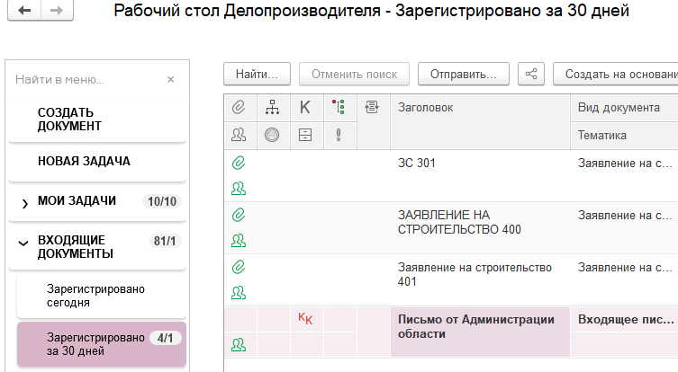
Папки для выполненных задач
Дней:
- после создания документа или задачи
- после регистрации
- после согласования
- после подписания
- после отказа в регистрации
- после отказа в согласовании

Slide 17
Регистрация документов, поступивших по МЭДО
Требование
Сделать папки с документами поступившими по МЭДО
Отдельные папки с VIP-контрагентами
Результат
Канцелярия оперативно видит документы, поступившие по МЭДО
Приоритет в обработке документов отдает VIP-контрагентам

Slide 18
Регистрация документов, поступивших по МЭДО
Канцелярия
(14)
Входящие документы
(1)
Зарегистрировать МЭДО из Аппарата Правительства
Зарегистрировать МЭДО из Минфина
(4)
Зарегистрировать прочие МЭДО
(9)
Условия отбора:
Способ доставки = МЭДО
Является входящим = Да
Контрагент = Аппарат правительства
Состояние = На регистрации

Slide 19
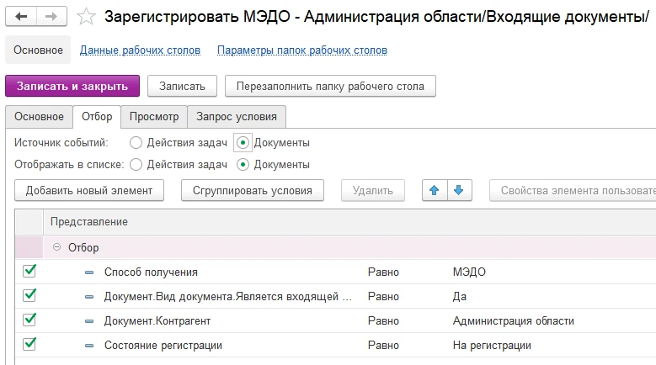
Регистрация документов, поступивших по МЭДО
Настройки рабочих столов выполняются без привлечения программистов
Notes:
Рабочие столы настраиваются без привлечения программистов в пользовательском режиме с расширенным правами.

Slide 20
Использование состояний документов в отборах
1
Проект
2
Согласование
«На согласовании», «Согласован», «Не согласован»
3
Утверждение
«На утверждении», «Утвержден», «Не утвержден»
4
Рассмотрение
«На рассмотрении», «Рассмотрен»
5
Регистрация
«На регистрации», «Зарегистрирован», «Не зарегистрирован»
6
Исполнение, ознакомление
«На исполнении», «Исполнен»

Slide 21
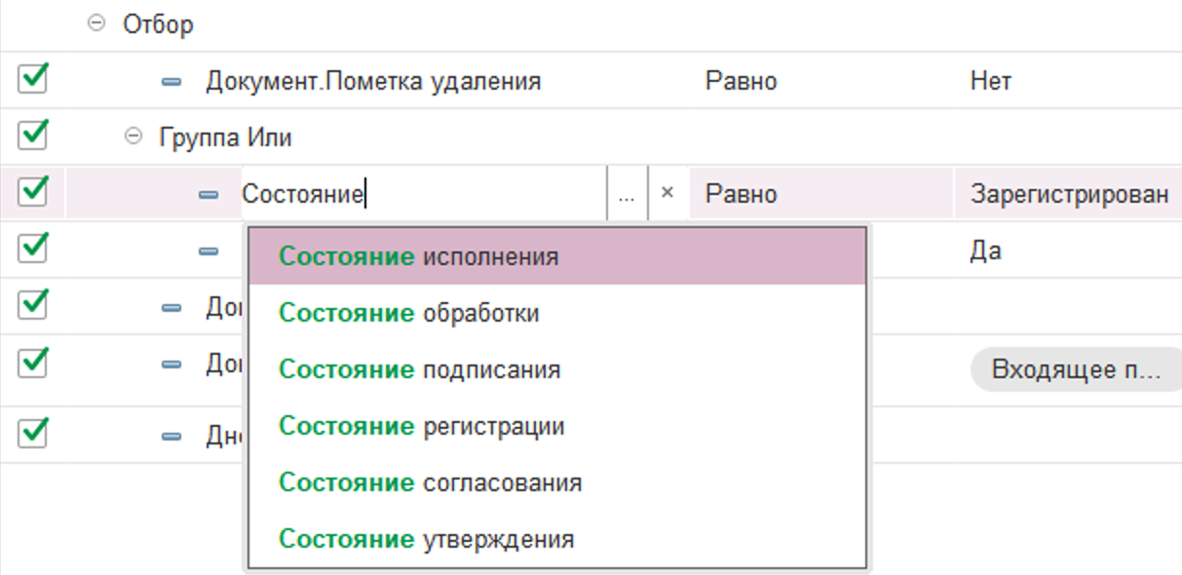
Использование состояний документов в отборах

Slide 22
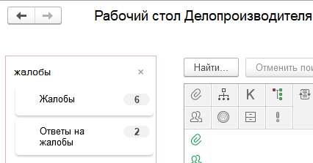
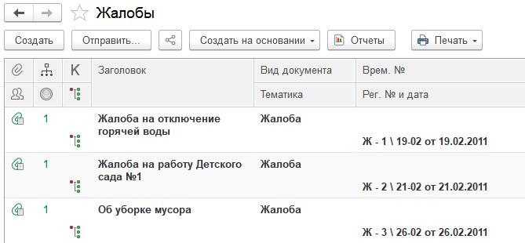
Типовой реестр документов

Slide 23
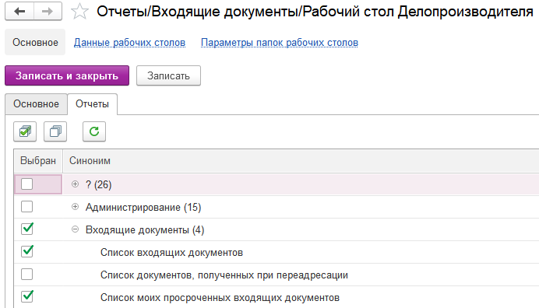
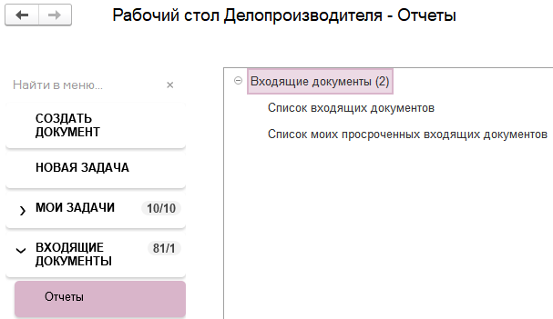
Отчеты

Slide 24
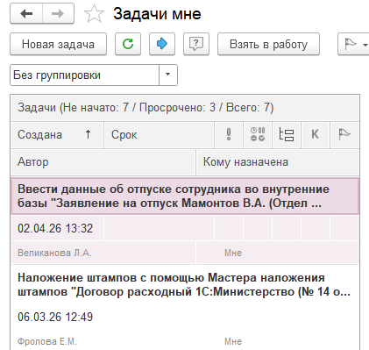
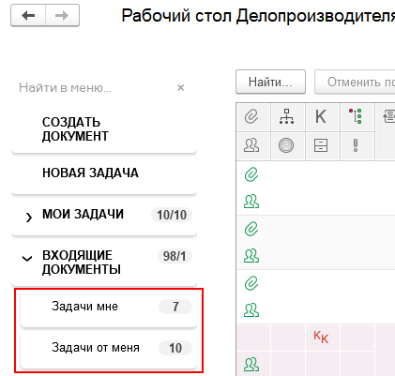
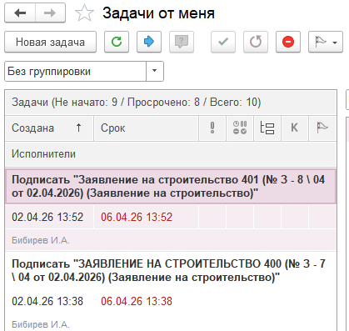
Задачи мне, задачи от меня

Slide 25
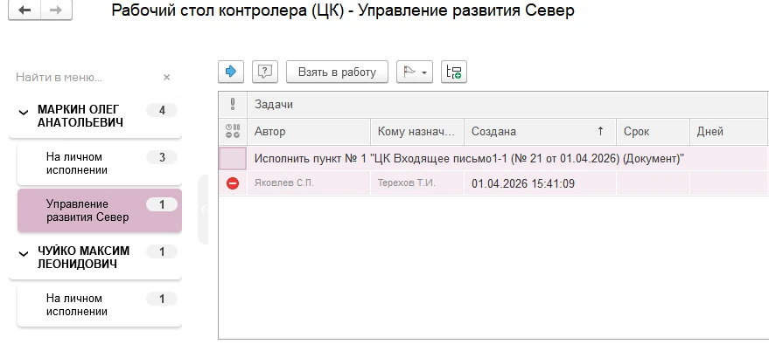
Рабочий стол контролёра
Notes:
В нашем решении имеется большая подсистема централизованного контроля поручений.

Slide 26
Краткий обзор 1С:Министерство.Документооборот

Slide 27

Централизованный контроль поручений
В органах власти и крупных холдингах имеется специальное подразделение по контролю исполнительской дисциплины
В 1С:Министерство.ДО имеется подсистема по автоматизации централизованного контроля:
- определение контролируемых лиц
_{- назначение контролёров}
- возможность ограничения контроля по видам документов
- реестры неисполненных и исполненных контрольных поручений
Notes:
Как правило, Учреждение, типа Министерство имеет специальное контрольное подразделение, которое контролирует поручения руководителей высшего звена
Для контролеров разработан специальный рабочий стол.
Контролёры имеют возможность:
Устанавливать контроль по задачам.
Снимать с контроля (при этом задача становится исполненной).
Вносить комментарии по задаче.
Отменить выполнение задачи.
Перенести срок задачи.
Убрать признак контроля.
Имеется специальное подразделение «Отдел исполнительской дисциплины», которое занимается контролем поручений министерства. Этот отдел контролирует поручения:
2х уровней: заместителей министров и директоров департаментов;
только контрольные задачи ответственных за поручение.
Разработано специальное рабочее место со списком контрольных поручений.

Slide 28
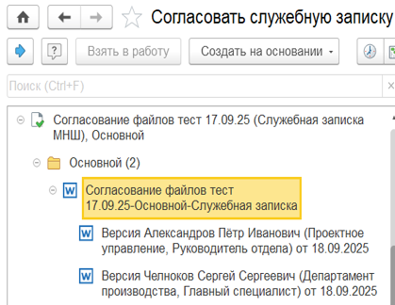
Работа с файлами при согласовании документов
Пример отображения согласуемого файла и версий согласующих

Slide 29
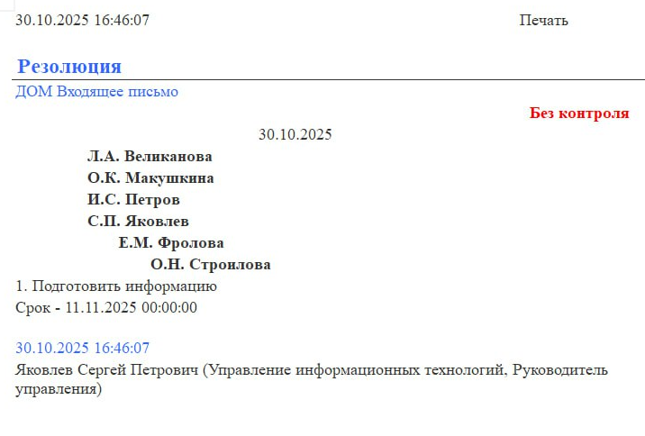
Печатные формы резолюций
Настройка любого количества печатных форм резолюций с ограничениями вывода исполнителей по должностям
Notes:
Для решения задач в Минсельхозе мы реализовали до 5 уровней вложенности выполнения задач и исполнения резолюций. При необходимости могут быть настроены дополнительные уровни.
пример многоуровневого процесса согласования и исполнения
пример многоуровневой резолюции

Slide 30
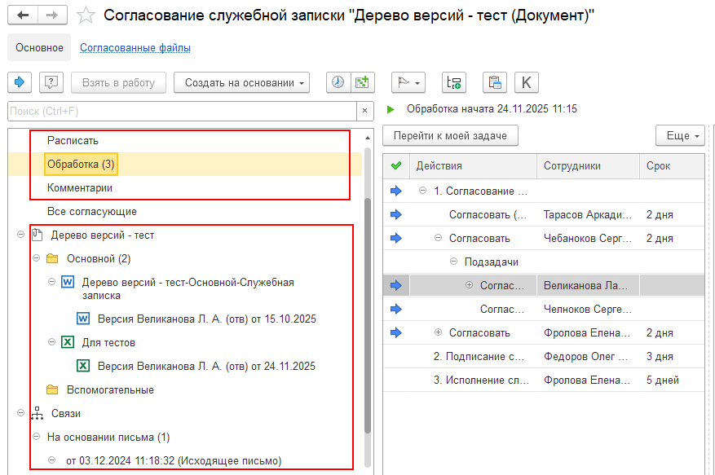
Новые закладки в карточке задачи
Notes:
Для решения задач в Минсельхозе мы реализовали до 5 уровней вложенности выполнения задач и исполнения резолюций. При необходимости могут быть настроены дополнительные уровни.
пример многоуровневого процесса согласования и исполнения
пример многоуровневой резолюции

Slide 31
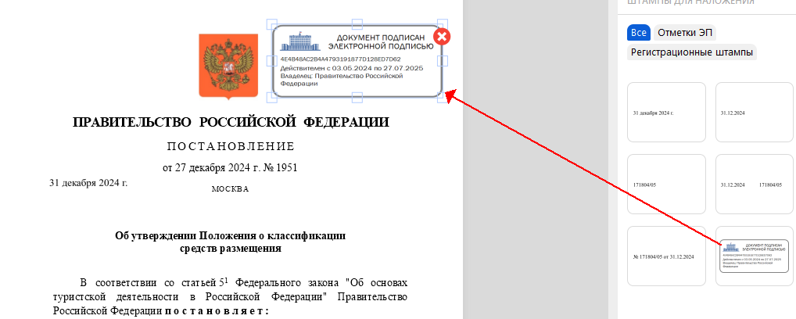
Мастер наложения штампов
Работа с многостраничными неформализованными документами требует
установки штампов с подписью и рег. номером в произвольное место вручную,
в том числе на каждую страницу документа

Slide 32
Функции по работе с pdf-файлами
Сжатие pdf файлов востребовано при подготовке больших документов для пересылки их контрагентам
Объединение нескольких файлов pdf в один используется при подготовке «больших» документов
Отмена объединения
Конвертация файлов в pdf/a применяется:
перед отправкой документов на подписание руководителям,
для отправки документов по МЭДО,
для долгосрочного хранения.
Отмена конвертации
Notes:
Сжатие pdf файлов востребовано при подготовке «огромных» документов, в Минсельхозе встречаются pdf файлы размером более 500 МБ! Чтобы отправить такие файлы по МЭДО и отправка не занимала слишком много времени, а также чтобы контрагент смог принять такие файлы их необходимо сжимать (с допустимой потерей качества).
Объединение нескольких файлов pdf в один используется при подготовке «больших» документов (нормативно-правовых актов, резолюций и проч.). Схема использования следующая:
в карточку документа добавляют несколько файлов word, подготовленных разными сотрудниками;
все подготовленные файлы конвертируются в pdf / a и объединяются в один файл.
Конвертация файлов в pdf/a применяется:
для отправки документов по МЭДО,
для долгосрочного хранения
перед отправкой документов на подписание руководителям.

Slide 33
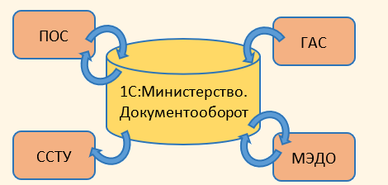
Интеграции
Полная поддержка МЭДО
(включая глобальный адресный справочник ГАС).
Интеграция с Платформой обратной связи (ПОС)
для обработки обращений с Госуслуг.
Передача данных в ССТУ.
Notes:
Реализована полноценная работа с МЭДО — прямо внутри СЭД.
Пользователи работают в одном интерфейсе, без переключений между системами. Рутинные операции выполняются автоматически:
загрузка входящих документов;
отправка уведомлений;
Мы регулярно поддерживаем изменения законодательства. Все обновления модулей вы получаете бесплатно.
Например, переход на формат МЭДО 3.0 с 1 сентября 2026 года уже заложен в развитие решения.

Slide 34
Развитие: анонс выпуска релиза 1.0.0.3
24.04.2026 - плановая дата выпуска релиза
Работа с задачами:
• перенесена настройка "Использовать согласование по версиям файлов" в вид документа
• добавлена проверка на указание ответственных при росписи задач, если задач несколько
Централизованный контроль:
• при постановке на централизованный контроль добавлена автоматическая проверка по видам документов
• при отсутствии у главного контролёра настройки ограничения по видам документов, у него в рабочем столе отображаются документы всех видов
• постановка задач от контролируемого лица контролируемому лицу
• снятие и отмена контроля: сверху вниз

Slide 35
Перспективы внедрения: от целевых групп до пилотов

Slide 36



Кому предлагать 1С:Министерство.ДО?
Органы исполнительной власти (ОИВ):
федеральные, региональные и муниципальные;
подведомственные учреждения.
Крупные корпорации с многоуровневой структурой:
структуры со сложной иерархией подразделений,
где требуется глубокая вложенность задач.
Организации, которым необходимы настраиваемые АРМ без программирования.

Slide 37
Для текущих пользователей: при наличии зарегистрированной версии «1С:Документооборот КОРП» и действующего договора 1С:ИТС
Доступ к бета-версии (бесплатно)
Для партнеров (NFR):
при наличии действующего партнерского договора 1С:ИТС
Где скачать: дистрибутив и документация размещены на releases.1c.ru.
Для новых клиентов:
ознакомление через удаленный демостенд по запросу

Slide 38
Начните пилотный проект 1С:Министерство.ДО
Создаем новый стандарт вместе: максимальная поддержка вендора на старте
Заказчикам | Партнерам
Индивидуальная настройка: Ваши требования и специфика станут приоритетом для дорожной карты разработки. По цене 1С:Документооборот.КОРП: вход в проект существенно ниже будущей стоимости Прямой диалог: Плотное сопровождение проекта экспертами и разработчиками вендора. | Совместный пресейл: Поможем презентовать продукт и защитить архитектуру перед вашим заказчиком. Экспертный тыл: Оперативные консультации и техническая поддержка на всех этапах внедрения. Лидерство в нише: Возможность первыми занять рынок с новым стратегическим продуктом.
Инвестируем в успех Вашего проекта сегодня - развиваем систему вместе «в долгую»
Notes:
Коллеги, завершая обзор, я хочу подчеркнуть: сейчас — уникальный момент для старта. Мы запускаем пилотные проекты, и это классическая ситуация Win-Win для всех участников.
Для вас, уважаемые заказчики: это возможность получить систему, которая будет «заточена» под ваши конкретные регламенты и задачи. Вы не просто внедряете софт, вы влияете на его архитектуру. И на этапе пилота мы, как вендор, гарантируем вам бесплатный доступ к технологиям и наше прямое экспертное сопровождение. Вы получаете решение «под ключ» с максимальным вниманием разработчика.
Для вас, наши партнеры: это ваш "зеленый коридор". Мы понимаем, как сложно заходить в крупные государственные структуры. Поэтому мы готовы идти вместе с вами: помогать в пресейлах, вместе защищать архитектуру на презентациях и брать на себя технический бэкенд. Вы ведете клиента — мы обеспечиваем мощный тыл и приоритетную разработку.
Мы вкладываемся в «1С:Министерство.ДО» всерьез и в долгую. Давайте воспользуемся этим окном возможностей, пока оно открыто, и вместе создадим новый стандарт документооборота в госсекторе. Жду вас у стенда — обсудим первые шаги.

Slide 39
Спасибо за внимание!
Готовы включиться в пилот на льготных условиях?
Ждём Ваши вопросы и запросы на демостенд:
boss@1c.ru

